Slide 1

China5e能源行业研究
2017年第一季
中国能源网研究中心
北京 2017年4月

Slide 2

■核心研究文章
韩晓平 中国能源网首席信息官
2017年第一季：
《特朗普逆向能源革命》
《分布式能源+储能 能源革命的新颠覆》
往期：
《中国的天然气时代或被逾越》
《电力十三五 转型力度要加大》
Notes:
落实电力体制改革措施。推进输配电价改革，加强成本监审，有序扩大试点范围。推进南方、京津 冀等区域电力市场和贵州、云南、山西等省电力市场建设综合改革试点。按照相对独立原则，组建京津 冀、南方、贵州、云南、山西等电力交易机构。推进放开售电业务和增量配电投资业务，在广东、重庆 等地开展售电侧专项改革试点。

Slide 3
■宏观战略
国家能源相关“十三五”规划汇总
序号 | 时间 | 名称
1 | 2016年10月28日 | 《生物质能发展“十三五”规划》
2 | 2016年11月7日 | 《电力发展“十三五”规划》
3 | 2016年11月30日 | 《水电发展“十三五”规划》
4 | 2016年11月30日 | 《风电发展“十三五”规划》
5 | 2016年12月16日 | 《太阳能发展“十三五”规划》
6 | 2016年12月19日 | 《可再生能源发展“十三五”规划》
7 | 2016年12月24日 | 《石油发展“十三五”规划》
8 | 2016年12月24日 | 《天然气发展“十三五”规划》
9 | 2016年12月26日 | 《能源发展“十三五”规划》
10 | 2017年1月4日 | 《煤炭工业发展“十三五”规划》
11 | 2017年1月12日 | 《海洋可再生能源发展“十三五”规划》
12 | 2017年1月23日 | 《地热能开发利用“十三五”规划》
13 | 2017年1月25日 | 《全国农村沼气发展“十三五”规划》
14 | 2017年2月14日 | 《“十三五”核工业发展规划》等五个规划文件
地热能“十三五”规划是地热领域首个国家层面的规划
中共中央、国务院决定设立河北雄安新区
Notes:
落实电力体制改革措施。推进输配电价改革，加强成本监审，有序扩大试点范围。推进南方、京津 冀等区域电力市场和贵州、云南、山西等省电力市场建设综合改革试点。按照相对独立原则，组建京津 冀、南方、贵州、云南、山西等电力交易机构。推进放开售电业务和增量配电投资业务，在广东、重庆 等地开展售电侧专项改革试点。

Slide 4

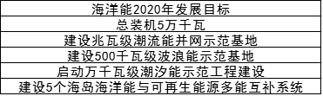

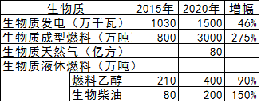
■新能源规划目标：分布式光伏将迎来大发展
大力推进屋顶分布式光伏发电
到2020年建成100个分布式光伏应用示范区，园区内80%的新建建筑屋顶、50%的已有建筑屋顶安装光伏发电。
形成若干光伏小镇、光伏新村
拓展“光伏+”综合利用工程
光伏 + 荒山荒地、沿海滩涂、采煤沉陷区、农业、渔业养殖
创新分布式光伏应用模式
推行分布式光伏发电项目向电力用户市场化售电模式

Slide 5
■地热成为今年能源热点
需要清洁供暖的北方地区是浅层地热能发展重点地区，环绕京津的河北发展目标排名居首
在河北，保定市规划的地热面积最大。预计到2020年末，保定市将新建水热型地热供暖面积1100万平方米，完成新建和改造建筑项目浅层地热能供暖(制冷)面积265万平方米。

Slide 6
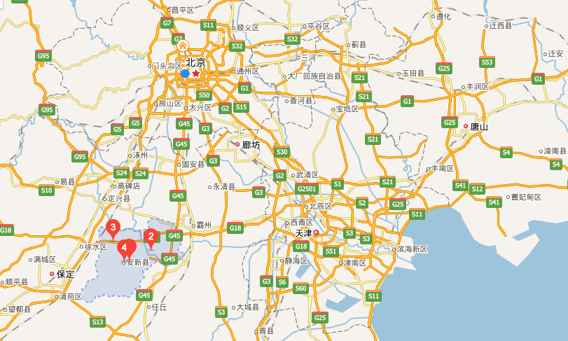
雄安新区
“横空出世”
京津两地过于“肥胖”，大城市病突出，特别是河北发展与两地呈现“断崖式”差距。实现京津冀协同发展，是新形势下引领新发展、打造新增长极的迫切需要。——徐匡迪
2016 | GDP （亿元） | 人口 （万人） | 人均GDP （万元/人）
北京 | 24,541 | 2,171 | 11.3
天津 | 17,800 | 1,547 | 11.5
保定 | 3,150 | 1,017 | 3.1
Notes:
京津冀协同发展专家咨询委员会组长、中国工程院主席团名誉主席徐匡迪
燕山—太行山片区环绕京津地区，区域面积为9.3万平方公里，涉及人口1097.5万人，人均地区生产总值为11914.8元，是国家新一轮扶贫攻坚主战场之一。规划涉及范围包括河北、山西、内蒙古三省区的33个县。其中我省的22个县分别为：承德县、平泉、隆化、丰宁、围场、宣化、张北、康保、沽源、尚义、蔚县、阳原、怀安、万全、涞水、阜平、唐县、涞源、望都、易县、曲阳、顺平。

Slide 7
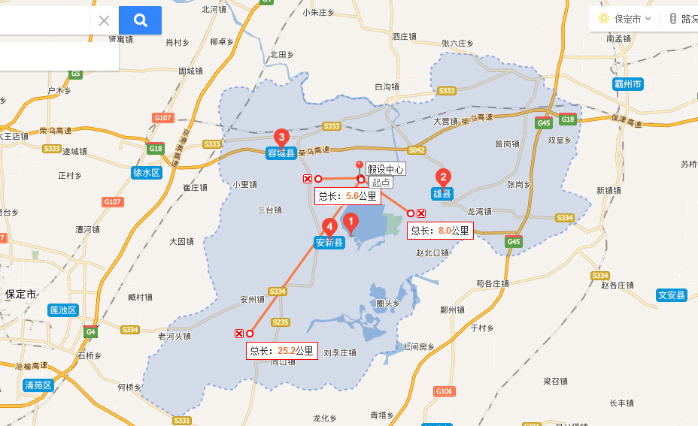
雄安新区
范围示意图
起步区：100平方公里
中期发展区：200平方公里
远期控制区：2000平方公里
Notes:
落实电力体制改革措施。推进输配电价改革，加强成本监审，有序扩大试点范围。推进南方、京津 冀等区域电力市场和贵州、云南、山西等省电力市场建设综合改革试点。按照相对独立原则，组建京津 冀、南方、贵州、云南、山西等电力交易机构。推进放开售电业务和增量配电投资业务，在广东、重庆 等地开展售电侧专项改革试点。

Slide 8
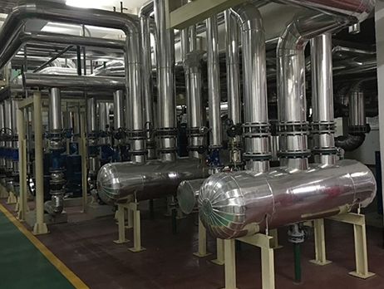
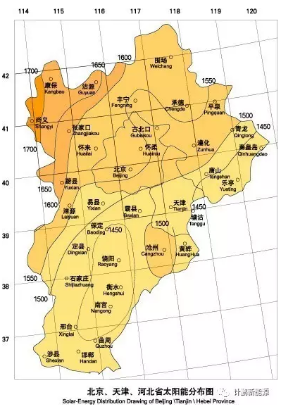
■雄安新区能源利用展望
全面利用清洁能源 引领能源结构转型
地热
雄县已建成供暖能力385万平方米、地热供暖覆盖了95%以上的城区，惠及人口近8.9万人。2020年城镇居民生活供暖100%利用地热能采暖。
以保定地区东部地热重点开发带为核心，重点开发雄县—容城—安新—博野—蠡县—安国等地地热资源。
中石化新星公司在河北雄县的地热供暖设施
天然气（LNG）
确保禁煤区2017年10月底前完成除电煤、集中供热和原料用煤外燃煤“清零”工程，实现保定“县县通气”覆盖率100%。（容城、雄县位于禁煤区）
保定地区初步形成以陕京一线、京邯线、京邯复线、保霸线、蒙西煤制气管线为主干，以接至各县管线为分支的网络架构。
河北地区太阳能资源图谱
光伏
雄安地区年总辐射量在1450~1500kWh/m²，太阳能资源丰富。
雄县2020年全县新能源和清洁能源消费量占全部能源消费量的60%以上。
Notes:
雄县：预计到2020年，
全县新能源和清洁能源消费量占全部能源消费量的60%以上；
城镇居民生活供暖100%利用地热能采暖；
绿色电力消费量达到全部用电量的18%；
公共交通100%采用燃气汽车和电动汽车。

Slide 9
■雄安新区能源利用展望
利用后发优势 落实先进理念 打造示范项目
多能互补集成优化
《国家发展改革委国家能源局关于推进多能互补集成优化示范工程建设的实施意见》（发改能源〔2016〕1430号）
《关于申报多能互补集成优化示范工程有关事项的通知》（国能综规划〔2016〕480号）
“互联网+”智慧能源（能源互联网）
《关于推进“互联网+”智慧能源发展的指导意见》（发改能源[2016]392号）
《国家能源局关于组织实施“互联网+”智慧能源（能源互联网）示范项目的通知》（国能科技[2016]200号）
23个项目入选
56个项目入选
高效、安全、用户友好的分布式能源是诸多先进理念的重要载体
天然气冷热电三联供
分布式光伏
分布式地热
+ 储能 + 智能微网 + 新能源汽车 + 未来……
Notes:
雄县：预计到2020年，
全县新能源和清洁能源消费量占全部能源消费量的60%以上；
城镇居民生活供暖100%利用地热能采暖；
绿色电力消费量达到全部用电量的18%；
公共交通100%采用燃气汽车和电动汽车。

Slide 10
■雄安新区能源利用展望
坚持改革精神 创新商业模式
组建河北雄安新区供电公司
主动配合服务雄安市政规划编制
使雄安电网成为：
大型城市电网示范的旗帜、
智慧城市配用电系统的标杆、
供电服务优质普惠的典范、
能源消费清洁高效的品牌。
国网
大唐
国电投
华能
华电
神华
三峡
……
多能互补
集中式与分布式相结合
等能源企业纷纷成立领导小组、
设立代表处/工作机构
“超低排放”燃煤电厂
风电
光伏
坚持“管住中间、放开两头”的电改精神，吸引广泛的市场主体参与
实践混合所有制改革、PPP等商业模式，活用社会资本，实现共赢
Notes:
在电力相对过剩的情况下，雄安新区无疑为广大电力企业提供了新的市场空间。

Slide 11
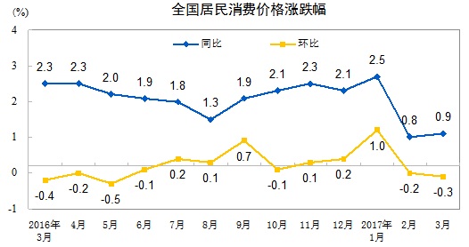
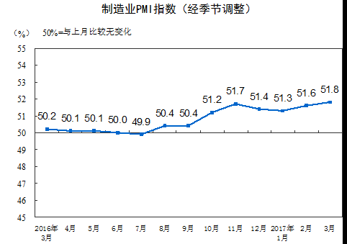
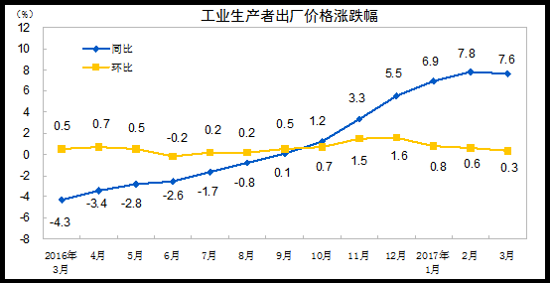
■经济形势
一季度“惊艳”开局，主要经济指标回暖
能源行业向好：电力、热力、燃气及水生产和供应业增加值增长8.9%
发展潜力巨大
供给侧结构性改革
新型城镇化、新型工业化、农业现代化、信息化“四化”
国际风险
朝核问题紧张
欧盟解体风险
美国贸易保护
Notes:
在电力相对过剩的情况下，雄安新区无疑为广大电力企业提供了新的市场空间。

Slide 12
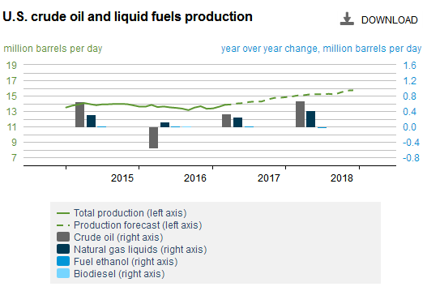
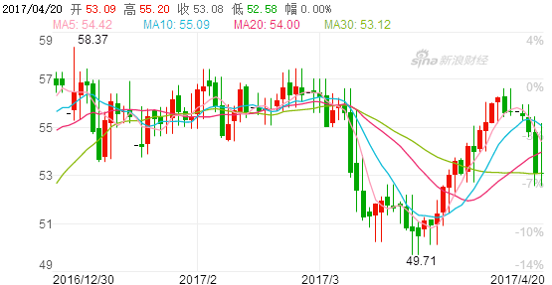
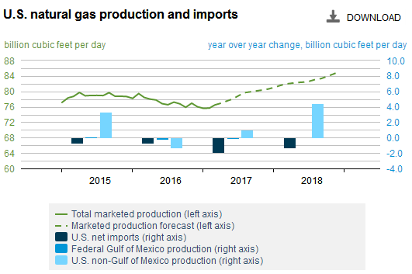
■国际油气形势
欧佩克减产协议成效不及预期，有可能在6月底到期后续期
美国轰炸叙利亚、朝鲜半岛局势紧张等短期推升国际油价，但从中期看，油价大幅上涨较难。
美国原油（含液体燃料）以及天然气产量从2016年的低谷反弹。
2017年全球经济增长预计仍将缓慢，不支撑全球石油需求的快速反弹。
油价回暖将促进美国提高石油产量，将使欧佩克减产政策的实施效果打折
预计原油价格2017年仍将在50~55美元/桶之间徘徊。
Notes:
在电力相对过剩的情况下，雄安新区无疑为广大电力企业提供了新的市场空间。

Slide 13
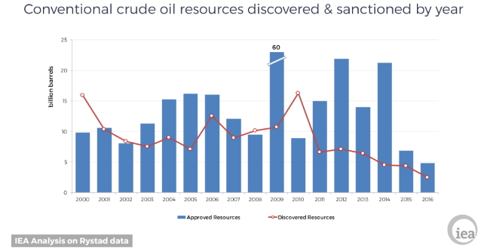
■附图：低油价已使上游勘探受到重创
上游投资削减，全球常规原油新增发现资源量创70多年来的新低，2017年此趋势可能延续
Notes:
Oil discoveries declined to 2.4 billion barrels in 2016, compared with an average of 9 billion barrels per year over the past 15 years. Meanwhile, the volume of conventional resources sanctioned for development last year fell to 4.7 billion barrels, 30% lower than the previous year as the number of projects that received a final investment decision dropped to the lowest level since the 1940s.

Slide 14
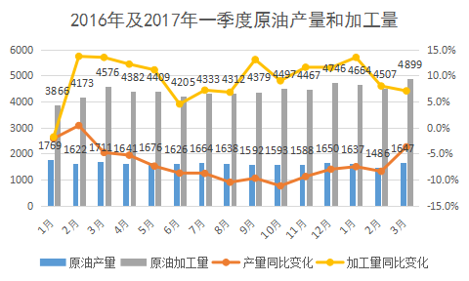
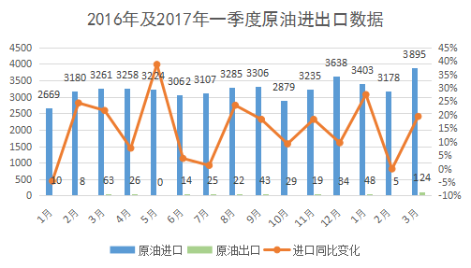
■原油
2016年，原油产量19771万吨，同比下降7.3%；原油加工量52372万吨，同比增长9.4%。对外依存度达到65.4%。
来源：国家发改委经济运行调节局
来源：海关数据
2017年一季度原油产量4770万吨，同比下降6.5%；原油加工量14070万吨，增长11.5%。
一季度进口原油10476万吨，同比增长15%；粗略估算，一季度对外依存度升至68%。
预计在油价小幅回升的情况下全年产量降幅将保持收窄、进口继续保持高位，对外依存度继续升高
Notes:
在电力相对过剩的情况下，雄安新区无疑为广大电力企业提供了新的市场空间。

Slide 15
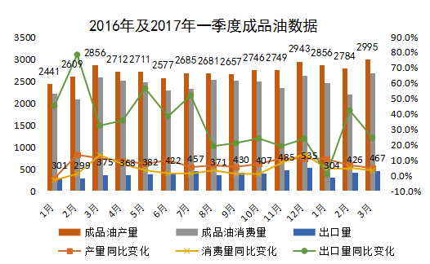
■成品油
2016年成品油产量32372万吨，同比增长7.8%；
成品油消费量28948万吨，同比增长5.0%，其中汽油同比增长12.3%，柴油同比下降1.2%，
成品油出口量为4831万吨，同比增加33.7%。
2017年一季度，成品油产量8635万吨，增长9.2%；
成品油消费量7339万吨，增长6.5%，其中汽油、柴油分别增长9.0%、3.3%。
成品油出口量为1196.4万吨，同比增长22.70%。
预计2017年成品油消费继续保持较快增长，出口继续增加
Notes:
在电力相对过剩的情况下，雄安新区无疑为广大电力企业提供了新的市场空间。

Slide 16
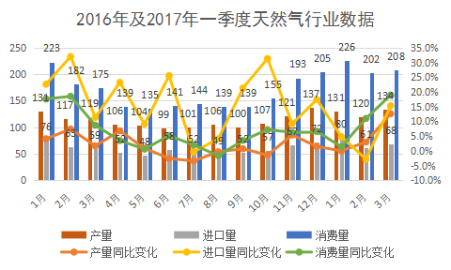
■天然气
2016年，天然气产量1371亿立方米，同比增长1.5%；
天然气消费量2058亿立方米，同比增长6.6%；
天然气进口量721亿立方米，同比增长17.4%；对外依存度约为35%。
天然气消费量2017年开局良好，再现2016年第一季度的“小阳春”
2017年一季度天然气产量385亿立方米，同比增长5.0%；
天然气消费量636亿立方米，增长9.6%。
天然气进口量209亿立方米，增长5.4%；对外依存度约为32%。
预计在油气改革、天然气利好政策的推动下2017年天然气消费大幅好于去年
来源：国家发改委经济运行调节局
Notes:
在电力相对过剩的情况下，雄安新区无疑为广大电力企业提供了新的市场空间。

Slide 17
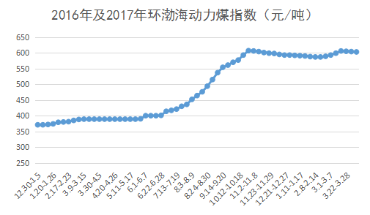
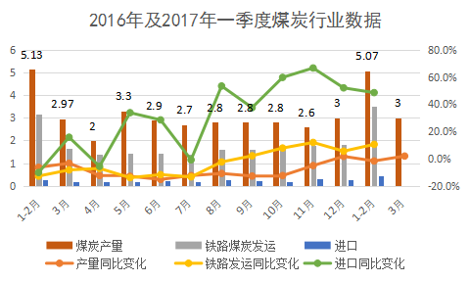
■煤炭
2016年全国规模以上煤炭企业原煤产量33.64亿吨，同比下降9.4%，
铁路煤炭发运19亿吨，同比下降4.7％。
进口2.56亿吨，增长25.2%。
煤炭产量同比变化由2016年的大幅收缩（为负）转为同去年基本持平（3月为正）
铁路煤炭发运量、煤炭进口同比增速继续保持在高位
煤炭价格基本稳定在600元/吨一线，预计中短期价格将回调
来源：国家发改委经济运行调节局、国家统计局

Slide 18
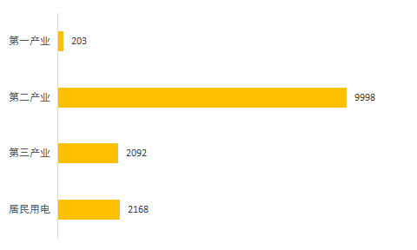
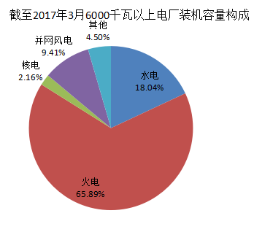
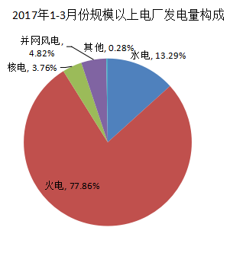
■电力
同比增10.1%
同比增7.6%
同比增7.8%
1-3月，全社会用电量累计14461亿千瓦时，同比增长6.9%，主要得益于第二产业复苏。
同比增2.8%
绿证制度出台
建立可再生能源绿色电力证书自愿认购体系，并试行向风电、光伏企业核发绿色电力证书。
绿色电力证书自2017年7月1日起自愿认购
2018年将启动绿色电力配额考核和证书强制约束交易。
分布式发电市场化交易试点(征求意见稿)
三种交易模式：直接售电给电力用户、委托电网企业代售电给电力用户、电网企业全额收购分布式发电项目的上网电量
2017年7月1日起启动交易
在煤电刹车的情况下，清洁能源发电和分布式能源发展环境正迎来实质性改善。

Slide 19
■专题：五大集团新能源上市公司简析
 | 龙源电力 |  | 华能新能源 |  | 华电福新 |  | 中电新能源 |  | 大唐新能源
 | 装机容量 （万千瓦） | 发电量 (亿千瓦） | 装机容量 （万千瓦） | 发电量 (亿千瓦） | 装机容量 （万千瓦） | 发电量 (亿千瓦） | 装机容量 （万千瓦） | 发电量 (亿千瓦） | 装机容量 （万千瓦） | 发电量 (亿千瓦）
风电 | 1736.9 | 299.62 | 1025.24 | 184.32 | 734.07 | 121.59 | 142.95 | 18.25 | 834.5 | 120.77
火电 | 187.5 | 99.81 |  |  | 360（煤电） | 117.18（煤电）
光伏 | 25 | 6.31 | 83.5 | 10.02 | 97.7 | 10.58 | 25.32 | 2.79 | 14.75 | 1.91
地热
潮汐
生物质（垃圾发电） |  |  |  |  | 2.53 | 1.64 | 7.8 | 4.84
水电 |  |  |  |  | 250.79 | 140.9 | 59.58 | 27.6
瓦斯发电 |  |  |  |  |  |  |  |  | 0.5 | 0.29
天然气分布式发电 或天然气发电 |  |  |  |  | 52.14 | 21.06 | 130 | 47.8
总计 | 1949.4 | 405.74 | 1108.74 | 194.35 | 1540.9 | 412.97 | 373.27 | 101.64 | 849.79 | 122.97
五大集团新能源上市公司利润普遍保持了较快的增长，但依赖大型发电基地的发展思路无法持续
预计未来业务板块多元化的企业（如华电福新、中电新能源）将实现更快的增长
预计未来中东部地区分布式能源（包括天然气和光伏）领域的竞争将加剧。
地热发电等新领域发展面临挑战
 | 龙源电力 |  | 华能新能源 |  | 华电福新 |  | 中电新能源 |  | 大唐新能源
 | 2016年 | 同比增长（%） | 2016年 | 同比增长(%) | 2016年 | 同比增长(%) | 2016年 | 同比增长(%) | 2016年 | 同比增长(%)
总收入（亿元） | 223.04 | 13.3 | 92.386 | 25.6 | 159.17 | 3.4 | 47.26 | 96.59 | 57.8 | 3.54
利润（亿元） | 44.9 | 10.4 | 27.08 | 42.6 | 26.23 | 18.2 | 4.0 | 272.8 | 2.93 | 364.6

Slide 20
谢谢各位！请指正

